Slide 1
アバー・インフォメーション株式会社 様
伝えきれていなかった製品の魅力
メディアとのタイアップ記事広告で認知度と売上を爆上げ
記事広告公開後、数ヶ月でWebカメラの国内在庫がゼロに
アバー・インフォメーション株式会社
施策後、売上が前年比で約７倍
Web会議カメラ、書画カメラやタブレット・PC充電保管庫、ビデオ会議システムの分野におけるグローバルカンパニー。
遠隔教育やオンライン配信に有効なAI追尾型のリモートカメラにも力を入れている。
台湾に本社を置き日本をはじめ米国やヨーロッパ圏、アジア圏など世界100ヵ国以上へ製品を提供 している。
今ではオウンドメディアで情報も発信
BtoBマーケティングの重要性が社内で浸透
見込み客には直接訴求し、コンサルティング営業に注力
ビジネスパートナーの拡大
設立 2009年12月1日 https://jp.aver.com/
アバー・インフォメーション株式会社様が導入した
「メディアタイアップの制作・運用」とは？
記事広告を2017年から80本以上、制作・運用してきた知見を活かし
企業様の課題解決のための記事広告の制作・運用を支援しています。

Slide 2
GAX BtoBマーケティング 導入事例
アバー・インフォメーション株式会社様
３本のタイアップ記事広告の公開後、
売上は前年比の７倍を達成
数百万円のテレビ会議システムの販売に注力していたアバー・インフォメーション株式会社だが、すでに市場はテレビ会議からWeb会議へシフトしていた。市場環境の変化に完全に乗り遅れ、同社が販売する「プレミアムWebカメラ」は認知度が低いままだった。だが映像のクオリティは圧倒的に高く、製品力はある。売上が伸び悩んでいる状態を打破するため、「プレミアムWebカメラ」の認知拡大を目的としたタイアップ記事広告の出稿を決定。導入を検討している人の目線に沿った３本の記事を制作・公開し、検索結果の上位に表示させることに成功した。その結果、タイアップ広告からリンクを張った販売代理店へ試用の問い合わせ数が増加し、前年比7倍の売上を達成した。
なぜ伸び悩む？ プレミアムWeb会議カメラにおける課題
必要な情報の提供がない
テレビ会議商品が主力のまま
品質面での優位性があるのに
営業機会を創出できない
需要変化に乗り遅れた
認知不足で売れない
公式サイトはあるが商品情報が乏しく、Web会議カメラを探す一般ユーザーや販売パートナーが必要とする情報がきちんと提供されていなかった。
主力商品だった数百万円のテレビ会議システム。Web会議カメラは販売注力しておらずWeb会議のメリットを潜在顧客にPRしていない。販売や戦略は代理店任せだった。
「PCやスマホ搭載のカメラでいい」という人もプレミアムWebカメラを試用すると購入に繋がるほど映像クオリティが高いのに、製品のよさを伝え切れていなかった。
メディアとのタイアップ記事広告で解決！
Web会議に興味ある人々へ 製品が提案できる価値を発信
“「Web会議OKです」をはじめよう”
というテーマ企画と連動したことにより、「Web会議」に興味関心がある人へ、Web会議用のプレミアムカメラの存在を認知してもらえた。
メディアサイトでWeb会議に興味を持っている人との接点を創出する。
検討している人の目線に沿ったコンテンツ企画
課題解決のストーリーで商品を紹介。Web会議のメリット訴求やWeb会議に適したaver製品紹介、プレミアムWebカメラの使用感紹介記事を発信した。検索結果の上位表示で検索流入も獲得。
製品のよさを羅列するのではなく、
課題を解決するコンテンツを発信。
記事から販売代理店に導線
試用の問い合わせを増やす
コンテンツ公開後の反響で販売拠点がない地域からも「プレミアムWebカメラ試用したい」という問い合わせが増加。前年比７倍の売上を達成した。
販売代理店へのリンクから試用の問い合わせが増加した。

Slide 3
タイアップ記事広告 選定のポイント
課題を解決する手段として
タイアップ記事広告は適切なのか？
タイアップ記事広告の活用法をアドバイスしてくれた
過去の広告出稿で成果が出なかった。認知向上の目的達成の手段として適切なのか、不安があった。
タイアップ記事広告の効果を具体的な数値で共有してくれた
Web会議に興味がある人々へ 製品を紹介できるのか？
働き方改革支援をする企画
「Web会議、OKです！」の実施
「Web会議」に興味関心を持ってプレミアムWebカメラの潜在見込客へ接点を持てるのか。
キャンペーンの話題性や
メッセージにも共感
BtoBマーケティングの
支援はあるか
興味関心層へのアプローチを
丁寧にアドバイス
当時はマーケティング部門がなく、営業が兼任している状態。手厚いサポートは受けられるか。
サイトへのアクセスなど
数値解析の伴走
BtoBマーケティングに対する社内の意識変化が大きかった
もともと弊社の主力商品は、テレビ会議専用機は一式何百万というテレビ会議システムでした。広告を出すというより、地道に営業して売っていくスタイルだったんです。USBで接続するWeb会議カメラは、手頃な価格のため広く需要を喚起して見込み客に対してアプローチしていくスタイルに変えていかねばなりません。ところが社内にはマーケティングの部署もなく、BtoBマーケティングの動きは一切実践できていませんでした。そこで新製品のリリースに合わせて広告宣伝をGAXさんに相談。弊社のWeb会議カメラを使ったメディアとのタイアップ記事広告を活用し認知向上を目指す施策をご提案いただき、依頼しました。
タイアップ記事広告は、公開後まもなく検索結果の上位に表示されました。また、公開のタイミングにコロナ禍へ突入し、多くの企業ではリモートワークをせざるを得ない状況になりました。社会的にWeb会議の需要が高まったことが追い風となり、売上は前年比で７倍を達成。サイトへのアクセスも前年比で２倍近くまで伸びています。メディアタイアップの成果だけでなく、興味関心をもつ潜在的な見込み客にいかにアプローチしていくことの重要性を感じました。
今では社内全体が「いかにBtoBマーケティングを進めていくか」という発想に転換し、コンテンツの重要性を認識しています。今ではマーケティング部門も立ち上がり、Web会議のオウンドメディアで情報発信も行うようになりました。
アバー・インフォメーション
株式会社
ビジネスソリューション事業部 部長 町田 貴宏氏
商談機会が増え、ビジネスパートナーも拡大
Web会議のカメラは小さくて手頃な価格のイメージですが、我々の製品は「プレミアムWebカメラ」という言い方をしているほど、画質に自信をもっています。しかし、公式サイトではその魅力を伝えきれておらず、広告を出しても刈り取るページがないのも課題でした。
GAXさんとのお取り組みが始まってから検索上位にコンテンツが表示され、Web会議カメラの認知がある状態からの商談機会が増えたことで、商談が非常に進めやすくなりました、確度の高いお問い合わせが増えて、商談化率も上がっているのを実感しています。これまで販売代理店向けに電話で説明をしていたのですが、今では動画をご案内するように。このコンテンツを使った取り組みが業務改善にも繋がっています。
タイアップ記事広告を出したことで、Web会議カメラを探す見込み客へは直接訴求ができる仕組みになりました。その分、営業としては企業様が抱える課題を汲み取ったコンサルティング提案に時間を増やせたのも大きいですね。広告が目に留まり、いろんな会社さんからパートナーシップのお話をいただくなど、ビジネスパートナーが拡大できたことも非常によかったです。
アバー・インフォメーション
株式会社
課長代理 宮崎 裕氏

Slide 4
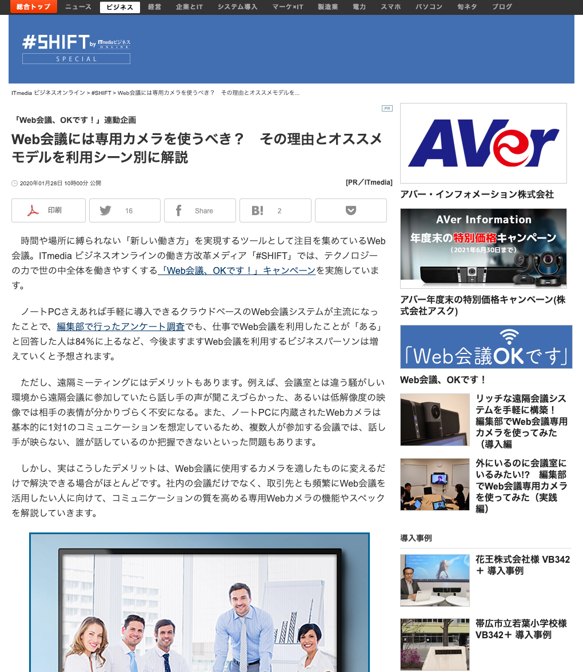
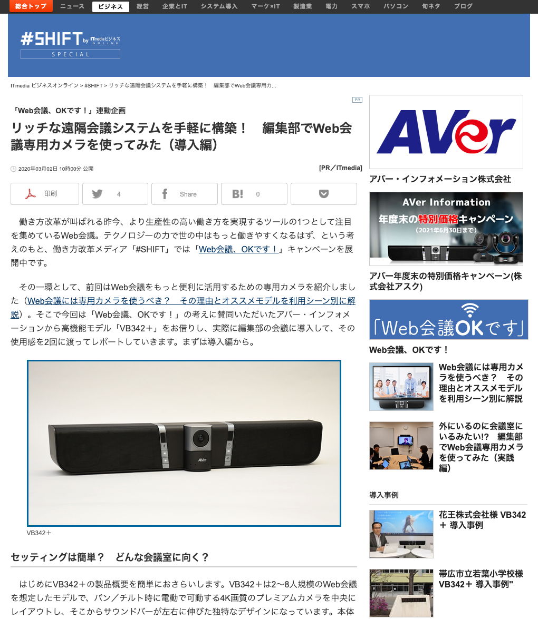
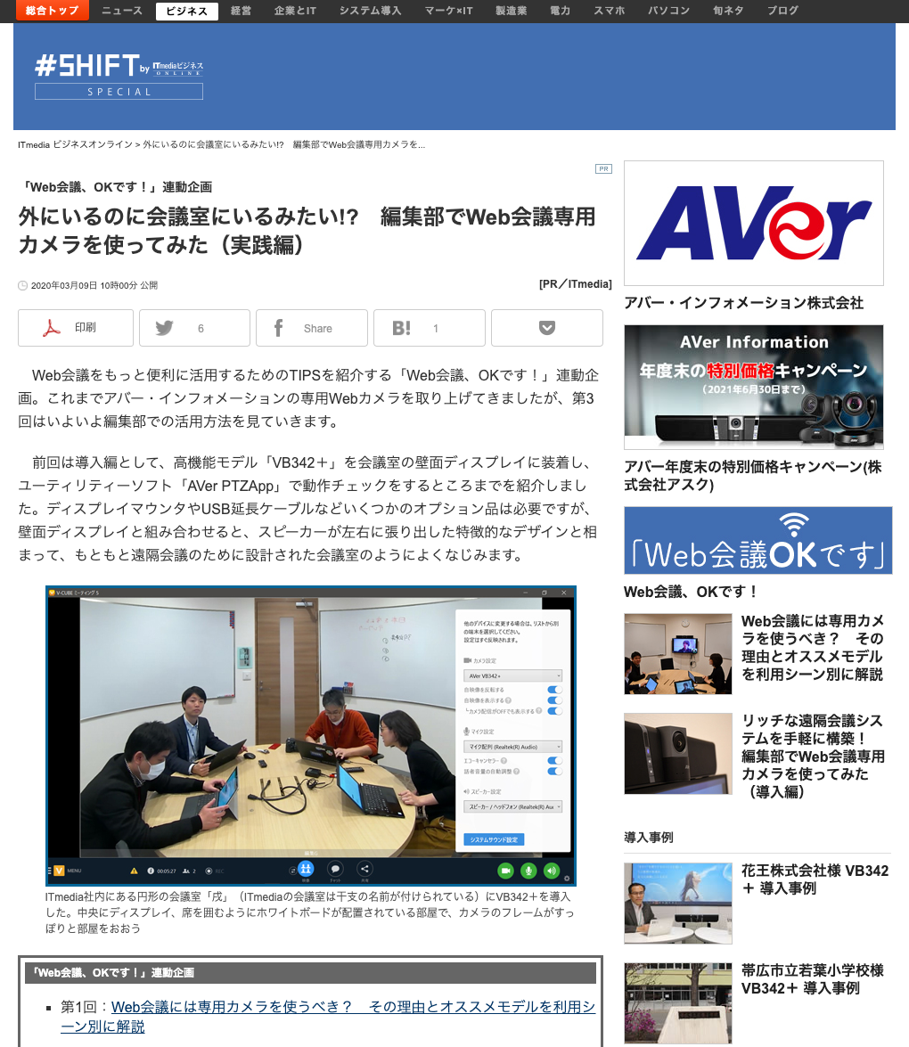
GAXが提案した
メディアとのタイアップ記事広告について
Web会議でのコミュニケーションの質を高めるWeb会議専用カメラやマイクなど、法人向けビデオ会議ソリューションを提供するアバー・インフォメーション株式会社様。BtoBマーケティングの取り組みは一切されてこなかったことから、商談機会の創出を目的としたメディアとのタイアップ記事広告施策をGAXがご提案させていただきました。どのような考えに基づいてコミュニケーション設計をしたのか、また実際に配信された記事をご紹介します。
プレミアムWeb会議カメラ製品のコミュニケーション設計について
コンテンツの力で見込み客を獲得・実現するため、Web会議カメラに興味・関心がある潜在見込み客を受注に導く目的でタイアップ記事広告を実施。広告を実施して終わりではなく、広告からWebサイトへ来訪された方への接点やオンライン営業などの提案を視覚的にわかりやすくご提案させていただきました。
ITmedia ビジネスオンラインで公開したタイアップ記事広告
Web会議のユーザー様へWeb会議専用のカメラ製品というジャンルがあること、それらの製品を活用するkとでWeb会議の体験品質が向上することや製品のラインナップを紹介する記事広告を１本目に公開。２本目では、Web会議カメラとマイクスピーカーが一体型の製品のセットアップ方法を紹介。お客様ご自身でも簡単にセットアップできることを訴求、３本目では、ITmedia ビジネスオンラインの編集部での利用した体験を紹介。ユーザーの目線での製品紹介から利用体験までを連載して紹介。右サイドでは、製品ページや関連コンテンツへのリンクを設置

